Slide 1

Як влаштований ком’ютер

Slide 2
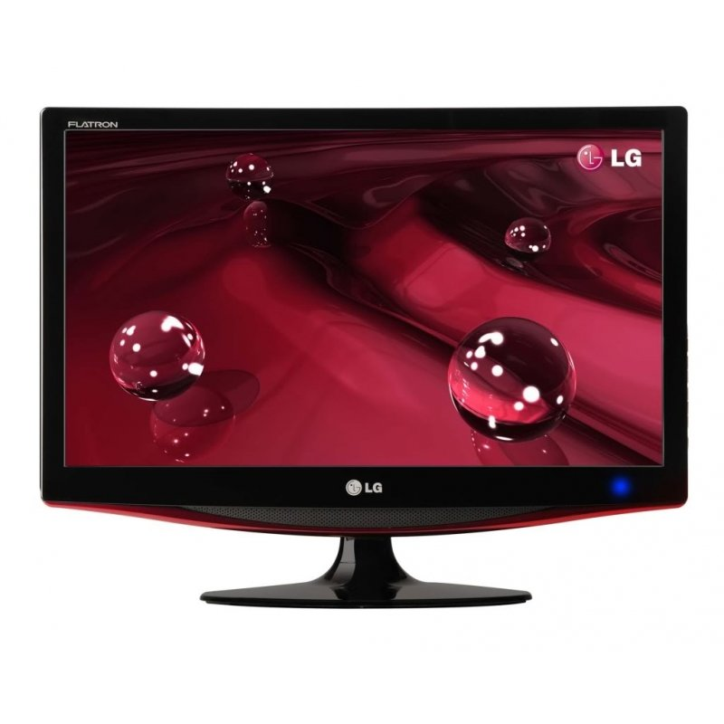
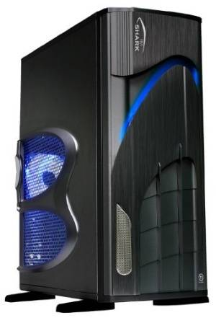
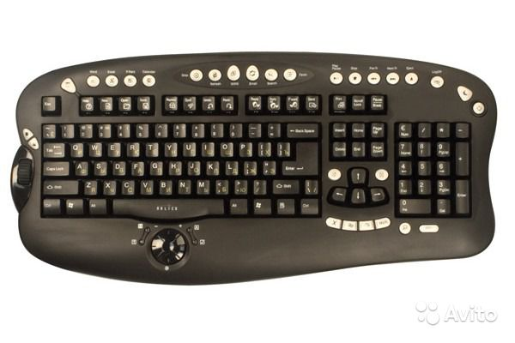
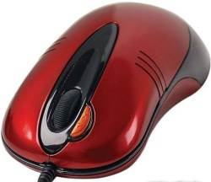
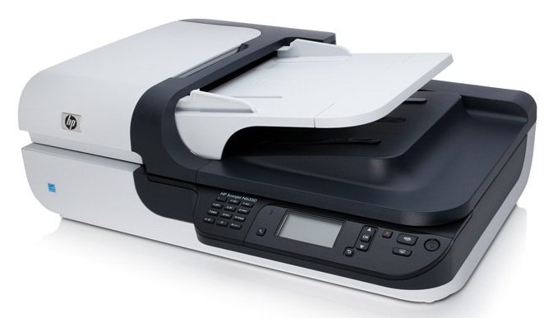
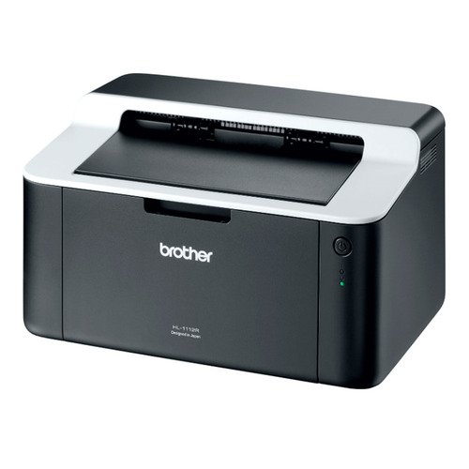
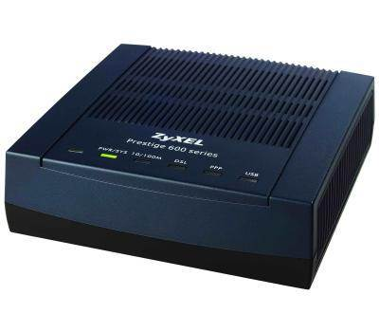
Зовні :
Монітор
Системний блок
Клавіатура
Миша
Сканер
Принтер
Модем

Slide 3
Зовні :
Системний блок. Найважливіша частина комп'ютера. Саме тут знаходяться всі найважливіші комплектуючі – процесор, пам'ять та багато іншого.
Монітор. На екрані вся комп'ютерна інформація відображається у зрозумілому нам вигляді – за допомогою картинок і тексту.
Клавіатура. З її допомогою ми вводимо інформацію у комп'ютер.
Миша. За її допомогою ми віддаємо комп'ютеру команди, керуючи на екрані стрілочкою-курсором.
Принтер. Він може надрукувати на папері набраний тобою текст або фотографію.
Сканер. Він переводить картинки та текст з паперу до комп'ютера.
Модем. Він допомагає вашому комп'ютеру зв'язуватися з іншими комп'ютерами, працювати в Інтернеті.

Slide 4
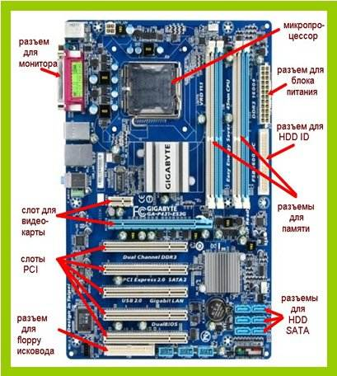
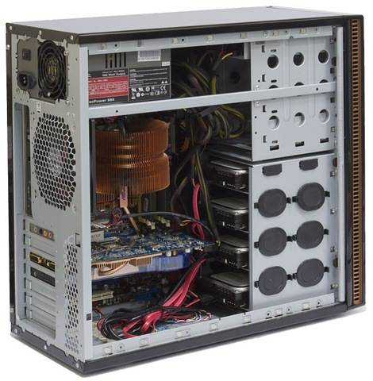
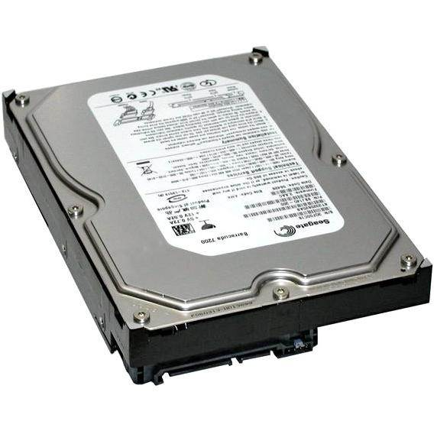
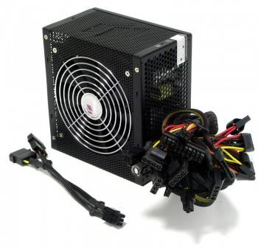
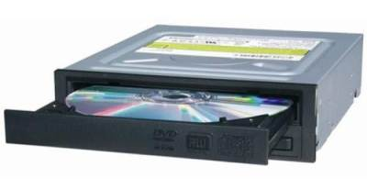
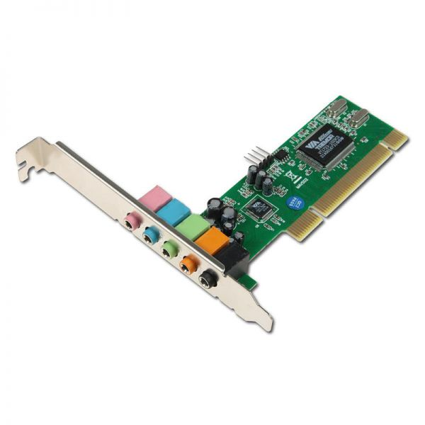
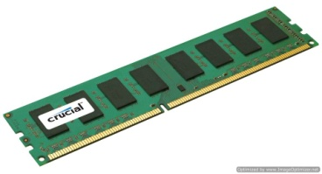
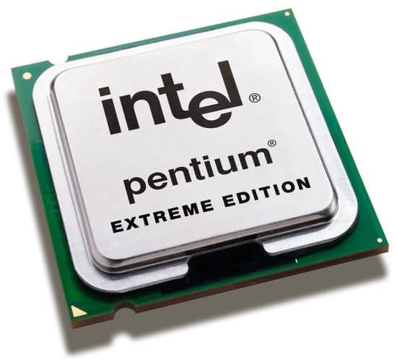
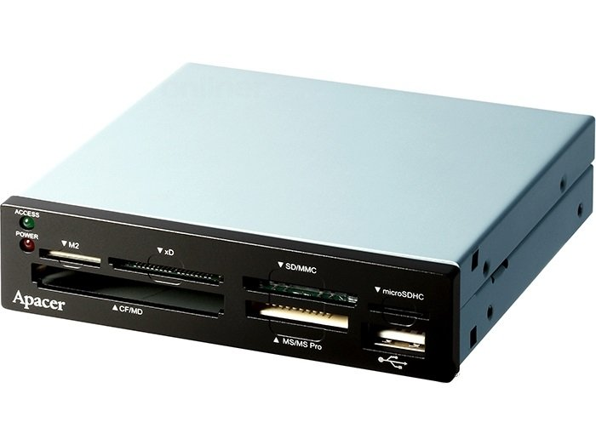
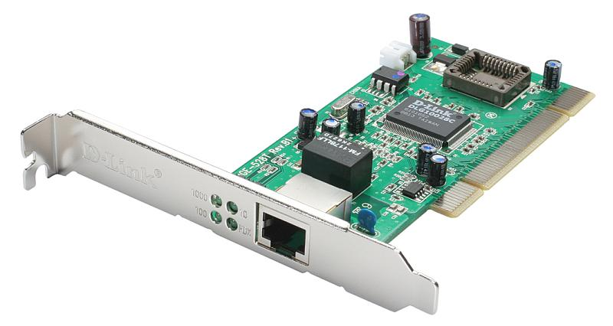
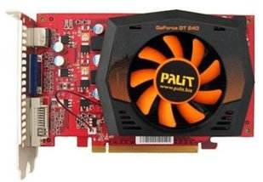
Зсередини :
Материнська плата
Вінчестер (жорсткий диск)
Блок живлення
Дисковод
Звукова карта
Модулі оперативної пам'яті
Процесор
Картрідер
Мережева карта
Відеокарта

Slide 5
Зсередини :
Материнська плата - найбільша і найголовніша плата всередині системного блоку. Саме до неї підключаються решта комп'ютерних пристроїв, які вона постачає електроживленням, і обмінюється з ними інформацією. Пристрої, що знаходяться у системному блоці, підключаються до материнської плати за допомогою спеціальних роз'ємів. Ці роз'єми називаються шинами. Від швидкості шин залежить швидкість комп'ютера.
Мікропроцесор - це мозок комп'ютера. Саме він виконує усі логічні операції. Від його швидкості та частоти залежить швидкодія комп'ютера.
Оперативна пам'ять служить для тимчасового зберігання даних. Всі ці дані зберігаються в ній лише доки увімкнено комп'ютер. Як тільки комп'ютер вимикається або перезавантажується, пам'ять очищається. Від обсягу та швидкодії оперативної пам'яті залежить швидкодія комп'ютера.
Жорсткий диск (або як його ще називають – вінчестер) служить для зберігання інформації. Для того, щоб ви могли зберігати на ньому свої дані (папки та файли), жорсткий диск необхідно відформатувати та встановити на нього операційну систему (Windows, Linux та ін.). І лише після встановлення операційної системи можна встановлювати інші допоміжні програми, такі як Office, браузери (програми для роботи в інтернеті), фотошоп та ін.
Відеокарта - плата, призначена для обробки відео-сигналів, які передаються на монітор. Без цієї плати ми нічого не побачимо на екрані. Сучасна відеокарта має свій мікропроцесор та свою оперативну пам'ять. Чим більша пам'ять, і чим вища частота роботи мікропроцесора відеокарти, тим краще зображення і швидше відбувається зміна картинки. Особливо це помітно у крутих іграх. Відеокарта буває вбудована в материнську плату або окрему плату.
Звукова карта - це плата для обробки звукових сигналів. У багатьох сучасних комп'ютерів вона вже вбудована в материнську плату.
Мережева карта служить для підключення комп'ютера до локальної мережі. Зараз вже багато хто створює локальну мережу у себе вдома, щоб усі члени сім'ї могли працювати із загальними документами та виходити в інтернет, незалежно один від одного. Мережева карта може бути також вбудованою.
Картридер - пристрій для читання та запису інформації на всіляких картах пам'яті (телефон, фотоапарат, відео-камера і т.д.). Картридери також відрізняються за швидкісними характеристиками читання/запису. Вони бувають вбудованими в системний блок або зовнішніми (підключаються через USB-порт).
Блок живлення процесора служить для подачі та розподілу електричної енергії по всій материнській платі та підключених до неї пристроїв.
Ось із таких компонентів і складається наш улюблений комп'ютер ☺

